Slide 1
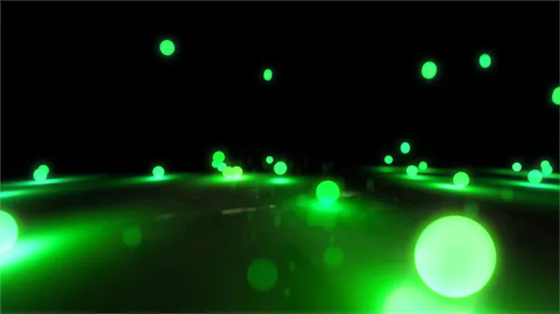




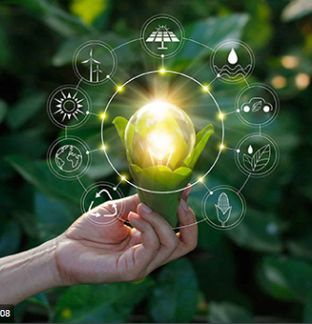
Київська гімназія східних мов №1
Стартап
ЯК ВИКОРИСТОВУВАТИ БІОЛЮМІНІСЦЕНТНЕ ДЕРЕВО?
Сич Н., Прудніков І., Козлов А.
Номінація Екологія

Slide 2
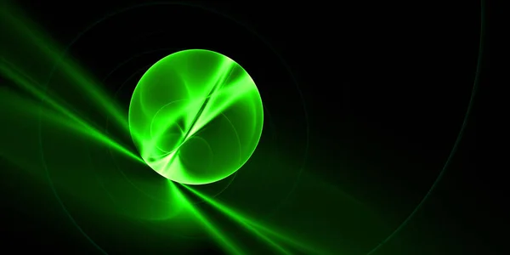
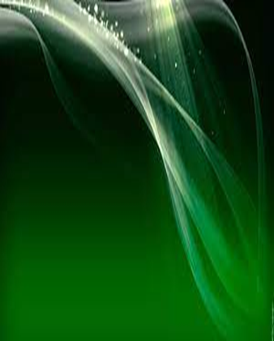

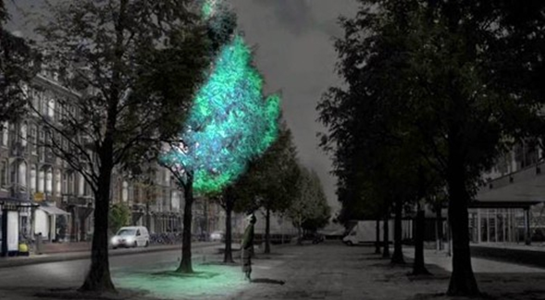

Цілісна пропозиція нашого бізнесу
Ми оптимізуємо вибір біолюмінісцентних дерев та розміщуємо їх із максимальним врахуванням їхнього світлорозподілу згідно ДБН

Slide 3
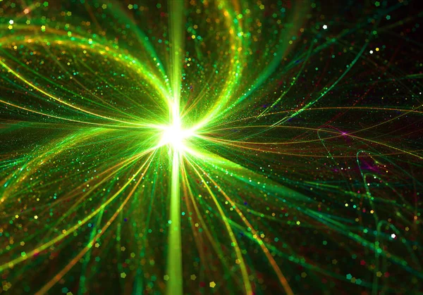
ПРОБЛЕМА
Ефективне використання енергії,економія на витратах,екологічні потреби – головні з важливих принципів,яких прагне вся Європа
Вуличне екологічне освітлення забезпечує життєво необхідні функції для населення
Не існує ще простого способу зробити більшість рослин біолюмінесцентними без використання речовини,яку містять хробаки, комахи, гриби, медузи , що світять

Slide 4


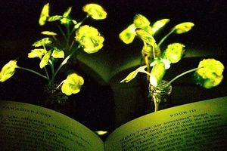
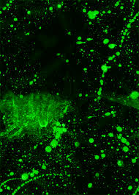
Проблема в минулому та в майбутньому
В минулому енергоекономічність являла собою мінімум потужності штучної освітлювальної установки при забезпеченні нормованих кількісних і якісних показників освітлення
Світлотехнічні розрахунки є основою при проектуванні освітлювальних установок.
Група розробників вирішила створити біолюмінесцентне дерево за допомогою ферменту, який є у деяких медуз і світлячків. Такі дерева зможуть освітлювати вулиці і допоможуть перехожим краще бачити вночі.

Slide 5
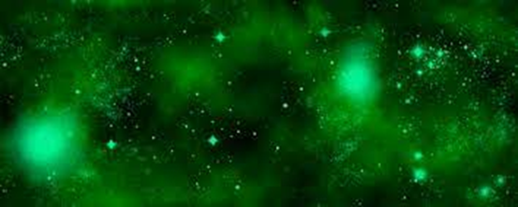
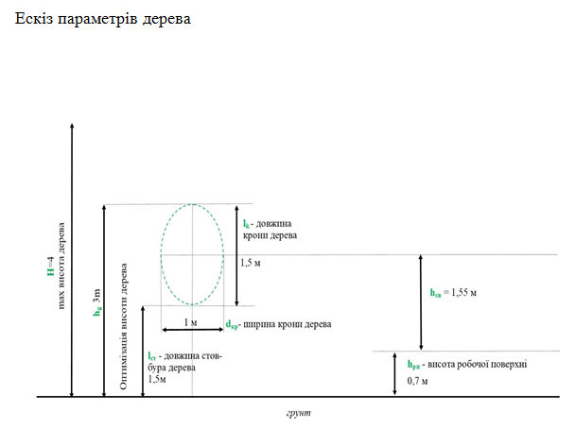
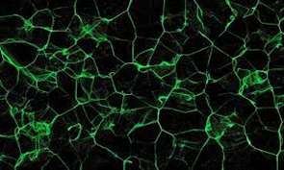
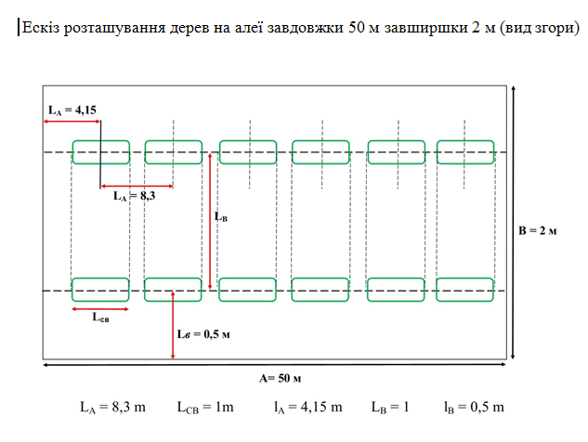
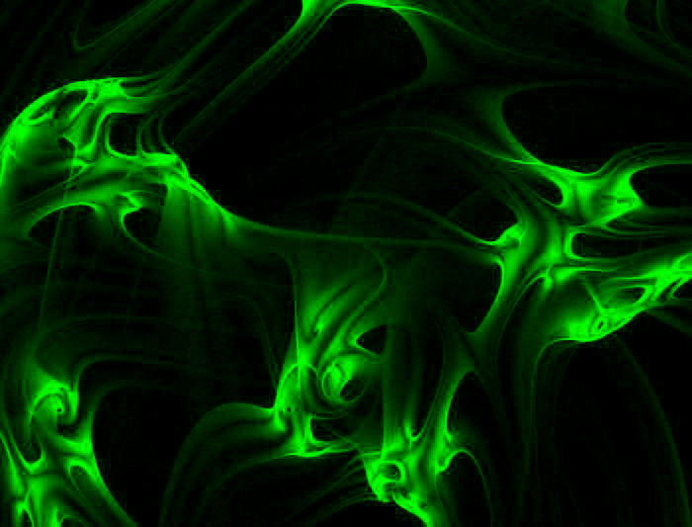
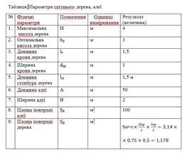
Створити спеціальні платформи на базі ДБН,де користувачі зможуть отримати індивідуальний розрахунок для проектування екологічних освітлювальних установок.
РІШЕННЯ
Мати оригінальний спосіб висаджування певної кількості світніх дерев в залежності від площі,яка потребує освітлення вночі

Slide 6

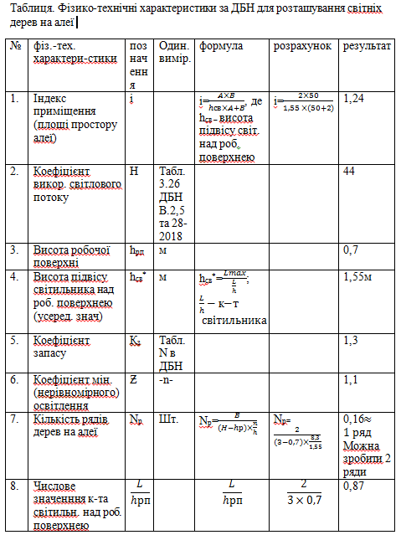
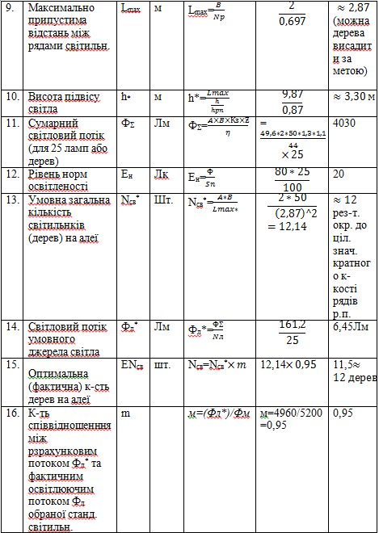
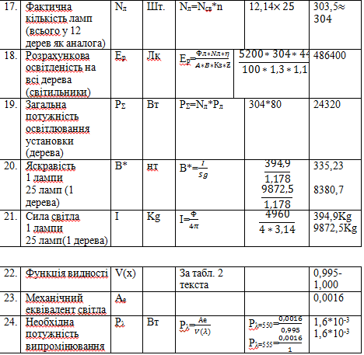
РІШЕННЯ
Економити гроші та енергію при зовнішньому освітленні
Заробляти гроші на визначенні величин необхідного світлового потоку від біолюмінесцентних дерев.
Мати прибуток від залучення розробленого нами оригінального методу обчислення фізико-технічних характеристик світніх дерев в залежності від маси біоматеріалу,що світить.

Slide 7
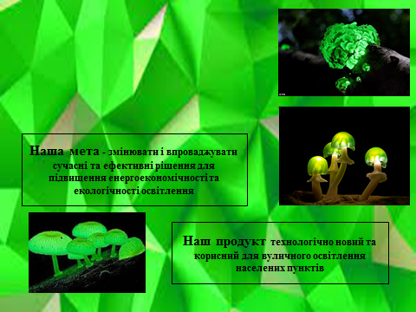
ПРОДУКТ

Slide 8

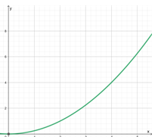
ЗРОСТАННЯ
Тракція
- Пройшли апробацію ідеї на ІІ етапі Всеукраїнського конкурсу МАН ,січень 2020 р.(грамота )
- 560 користувачів ідеї
- 220 нових користувачів, що являють собою 40 %
зростання споживачів
- Ідея перетворилася на продукт
- 55 000 доларів – передбачувана норма доходу
- 100 000 доларів – потребуємо буферів капіталу для підвищення спроможності протистояти ризикам у період фінансової та економічної нестабільності
- 200 000 доларів для необхідності конкретного інвестування

Slide 9
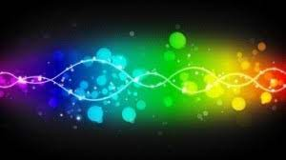

Ф
І
Н
А
Н
С
О
В
І
С
Т
Р
А
Т
Е
Г
І
Ї
Необхідні:
Кошти на закупівлю обладнання,наукові дослідження,оренди офісу,найму кваліфікованих фахівців
Вибір монетизації фінансування – приймається із-за специфіки ідеї,інвесторів,ресурсів та можливостей
Бажане джерело фінансування для даного стартапу – бізнес-інкубатор
Критичні питання
Базовий аналіз
SWOT-аналіз
Стратегічне бачення
Реалізація плану та моніторинг
План дій
Блок-схема процесу стратегічного планування економічного розвитку

Slide 10

МОДЕЛЬ МОНЕТИЗАЦІЇ
Отримання доходу за передачу товару у тимчасове користування.
Споживач бере умовний товар на певний період, який потрібно оплатити (хвилини, години, добу)
Можливість здати в оренду не лише товар, а й послугу — наприклад, час, знання, навички працівників, які певний період працюють у замовника.
ОРЕНДА+РЕКЛАМА
Можливе з*єднання оренди із рекламою.
Орендатор може бути рекламодавцем або навпаки.
Але при використанні такої комбінованої моделі можуть заробити три сторони:фундатор стартапу,рекламодавець та орендатор.
Джерелом доходу при реалізації моделі є розміщення реклами на ресурсі стартапу або за його допомогою.
Щоб рекламодавці вкладали у свої кампанії великі бюджети, необхідно прагнути домінування в конкретній ніші

Slide 11

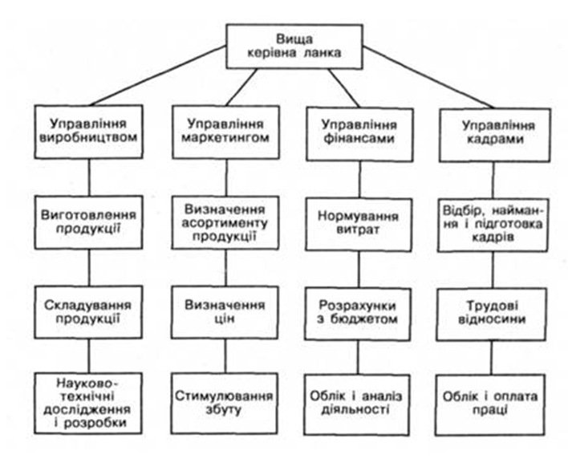
ВИРОБНИЧА СТРУКТУРА
Організаційна структура підприємства

Slide 12

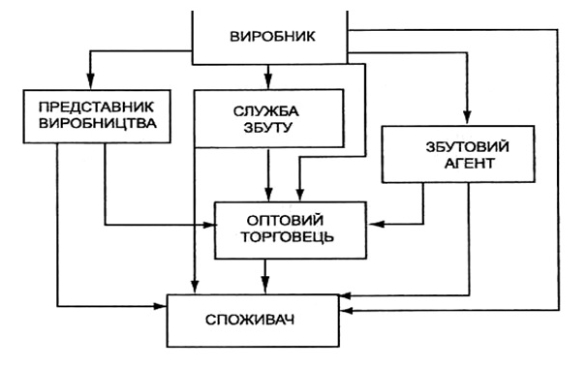
КАНАЛИ РОЗПОДІЛУ ТА ЗБУТУ
Схема каналів розподілу та збуту. Промисловий маркетинг

Slide 13

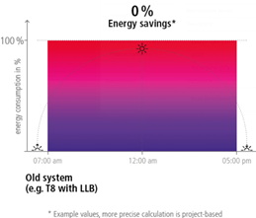
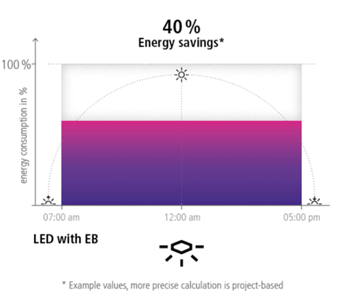
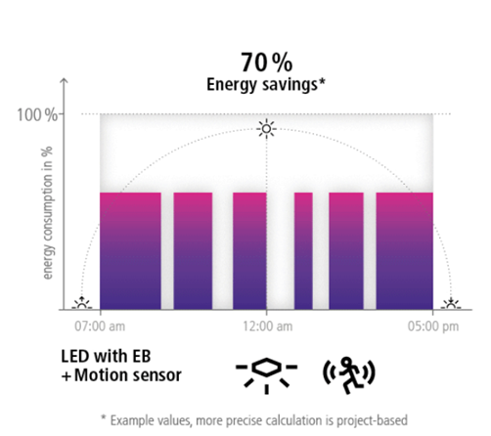
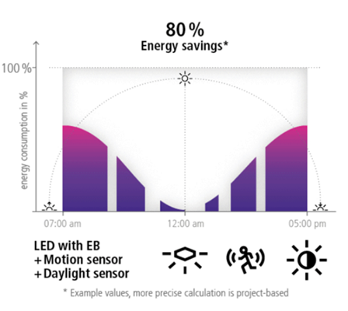
РИНОК ТА МОЖЛИВОСТІ
Джерела LED-освітлення економлять до 80% енергії у порівнянні із лампами розжарення
Розвитку світлодіодної техніки 45 років
У світі цей тренд розвивається багато років,в Україні до нього почали апелювати порівняно недавно.Екологічність світлових рішень проявляється в тому,що вони дозволяють компаніям знижувати викиди вуглекислого газу.зменшуючи негативний вплив на клімат.
Згідно з підрахунками фахівців,світовий ринок світодіодних рішень зростає щорічно приблизно на 13,5%.
На освітлення, в тому числі промислове,припадає близько 20% світлодіодів.

Slide 14
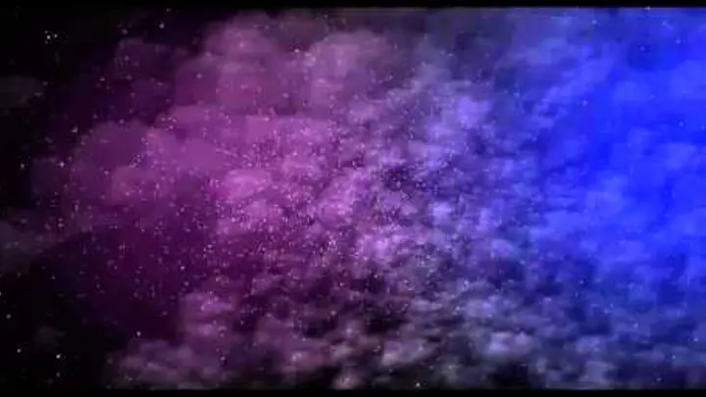
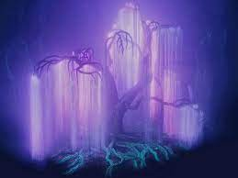
РИНОК ТА МОЖЛИВОСТІ
Ми моніторили ринок, і аналогічного стартапу немає. Він унікальний своїми екологічністю та економічністю.
Розвитку технологій для екологічного освітлення
6 років
Джерелом живлення для освітлення буде енергетичний обмін самої рослини. Технологія створення таких рослин полягає у використанні хімічної реакції, подібної до тієї, що існує в природі у світлячків: під впливом люциферази, молекули люциферину в кисневому середовищі окиснюються і випромінюють енергію у вигляді світла
Вважаємо,що ринок нового екологічного освітлення бурхливо зросте. А із його розвитком зросте і сфера послуг по оптимізації вибору біолюмінісцентних дерев та їх розміщення із максимальним врахуванням їхнього світлорозподілу згідно ДБН

Slide 15

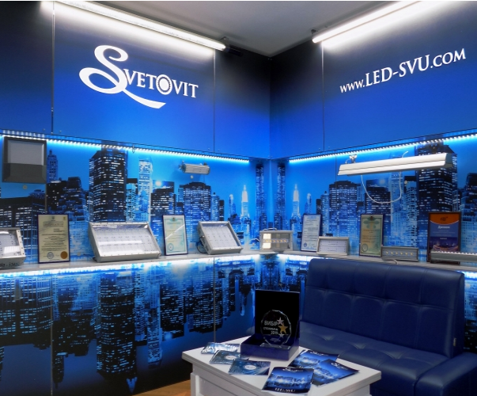

КОНКУРЕНТИ
З 2012 року компанія «СВЕТОВИТ» є провідним виробником енергоощадних світлодіодних світильників і систем освітлення на Українському ринку, зареєстрованих під торговою маркою "LED-SVU". Висока якість продукції підтверджується наявністю сертифікованого виробництва згідно із стандартами ISO 9001-2015, європейськими, екологічно чистими комплектуючими, що не вимагають утилізації, а також гарантійним терміном служби світильників від 5 років.
Компанія «Альтаріс» здійснює впровадження енергозберігаючих технологій освітлення, використовуючи якісну світлодіодну освітлювальну техніку.
ТОВ «Альтаріс» зростаюча сучасна компанія, що спеціалізується на розробці, виробництві та реалізації енергозберігаючих світлодіодних світильників офісного, промислового та вуличного призначення на базі новітніх світлодіодних технологій.
Для будь-якого підприємства питання оптимізації витрат з кожним днем стають все актуальнішими, тому розглядається кожна можливість зниження постійних витрат.
Наша компанія може вирішити одне з таких завдань - знизити витрати на оплату електроенергії, шляхом заміни існуючих освітлювальних приладів на Вашому підприємстві на економічні енергоефективні світлодіодні світильники.

Slide 16
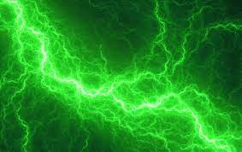
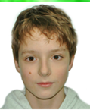
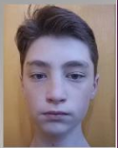
КОМАНДА
Сич Нестор-учень 8В класу КГСМ №1
Виконавчий директор
Прудніков Ілля-учень 8В класу КГСМ№1
Технічний директор
Козлов Антон-учень 7Б класу КГСМ №1
Директор з маректингу

Slide 17

ЩО МИ ШУКАЄМО?
Те, що ми шукаємо:
200 000 конвертованих банкнот
18 місяців злітно-посадкової смуги для роботи
Забезпечення попиту продукту на ринку
Менеджера з продажу
Допомоги з перших форм маркетингу( встановлення цінової політики та реклами)
Професійна допомога при визначенні прибутку
Ми плануємо підняти подальший розвиток через 12-18 місяців, щоб підвищити рівень маркетингу

Slide 18
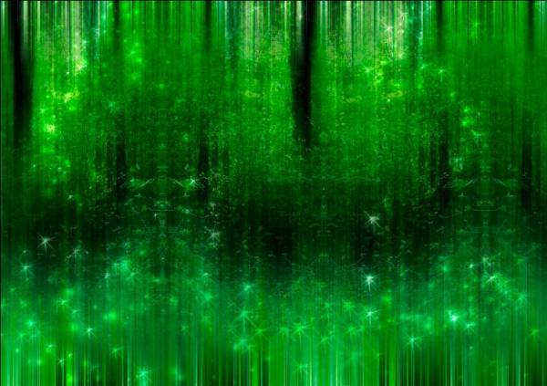
ФІНАЛ
Call-To-Action
Одним пострілом убити двох зайців:
Використовуємо по всьому світу біолюмінесцентні дерева ,
розміщуємо їх із максимальним врахуванням їхнього світлорозподілу згідно ДБН.
Ці дерева є додатковим знищувачем вуглекислого газу.

